Slide 1
0元無限大
六年仁班
陳亮縈 劉沛妤 張畯森

Slide 2
大綱
動機
題目說明
製作材料
製作過程
發送物品
捐錢
心得

Slide 3
動機
我們會想做這個主題是因為我們想要讓大家知道生活中用過的物品也可以蒐集起來做成各式各樣的生活物品。重複利用也可以環保愛地球，

Slide 4
題目說明
0元無限大的0元是指撿來的垃圾，無限大是指把垃圾變成有用的東西，我們是想說明如果有心就可以把這些一次性的東西變成生活中的物品

Slide 5
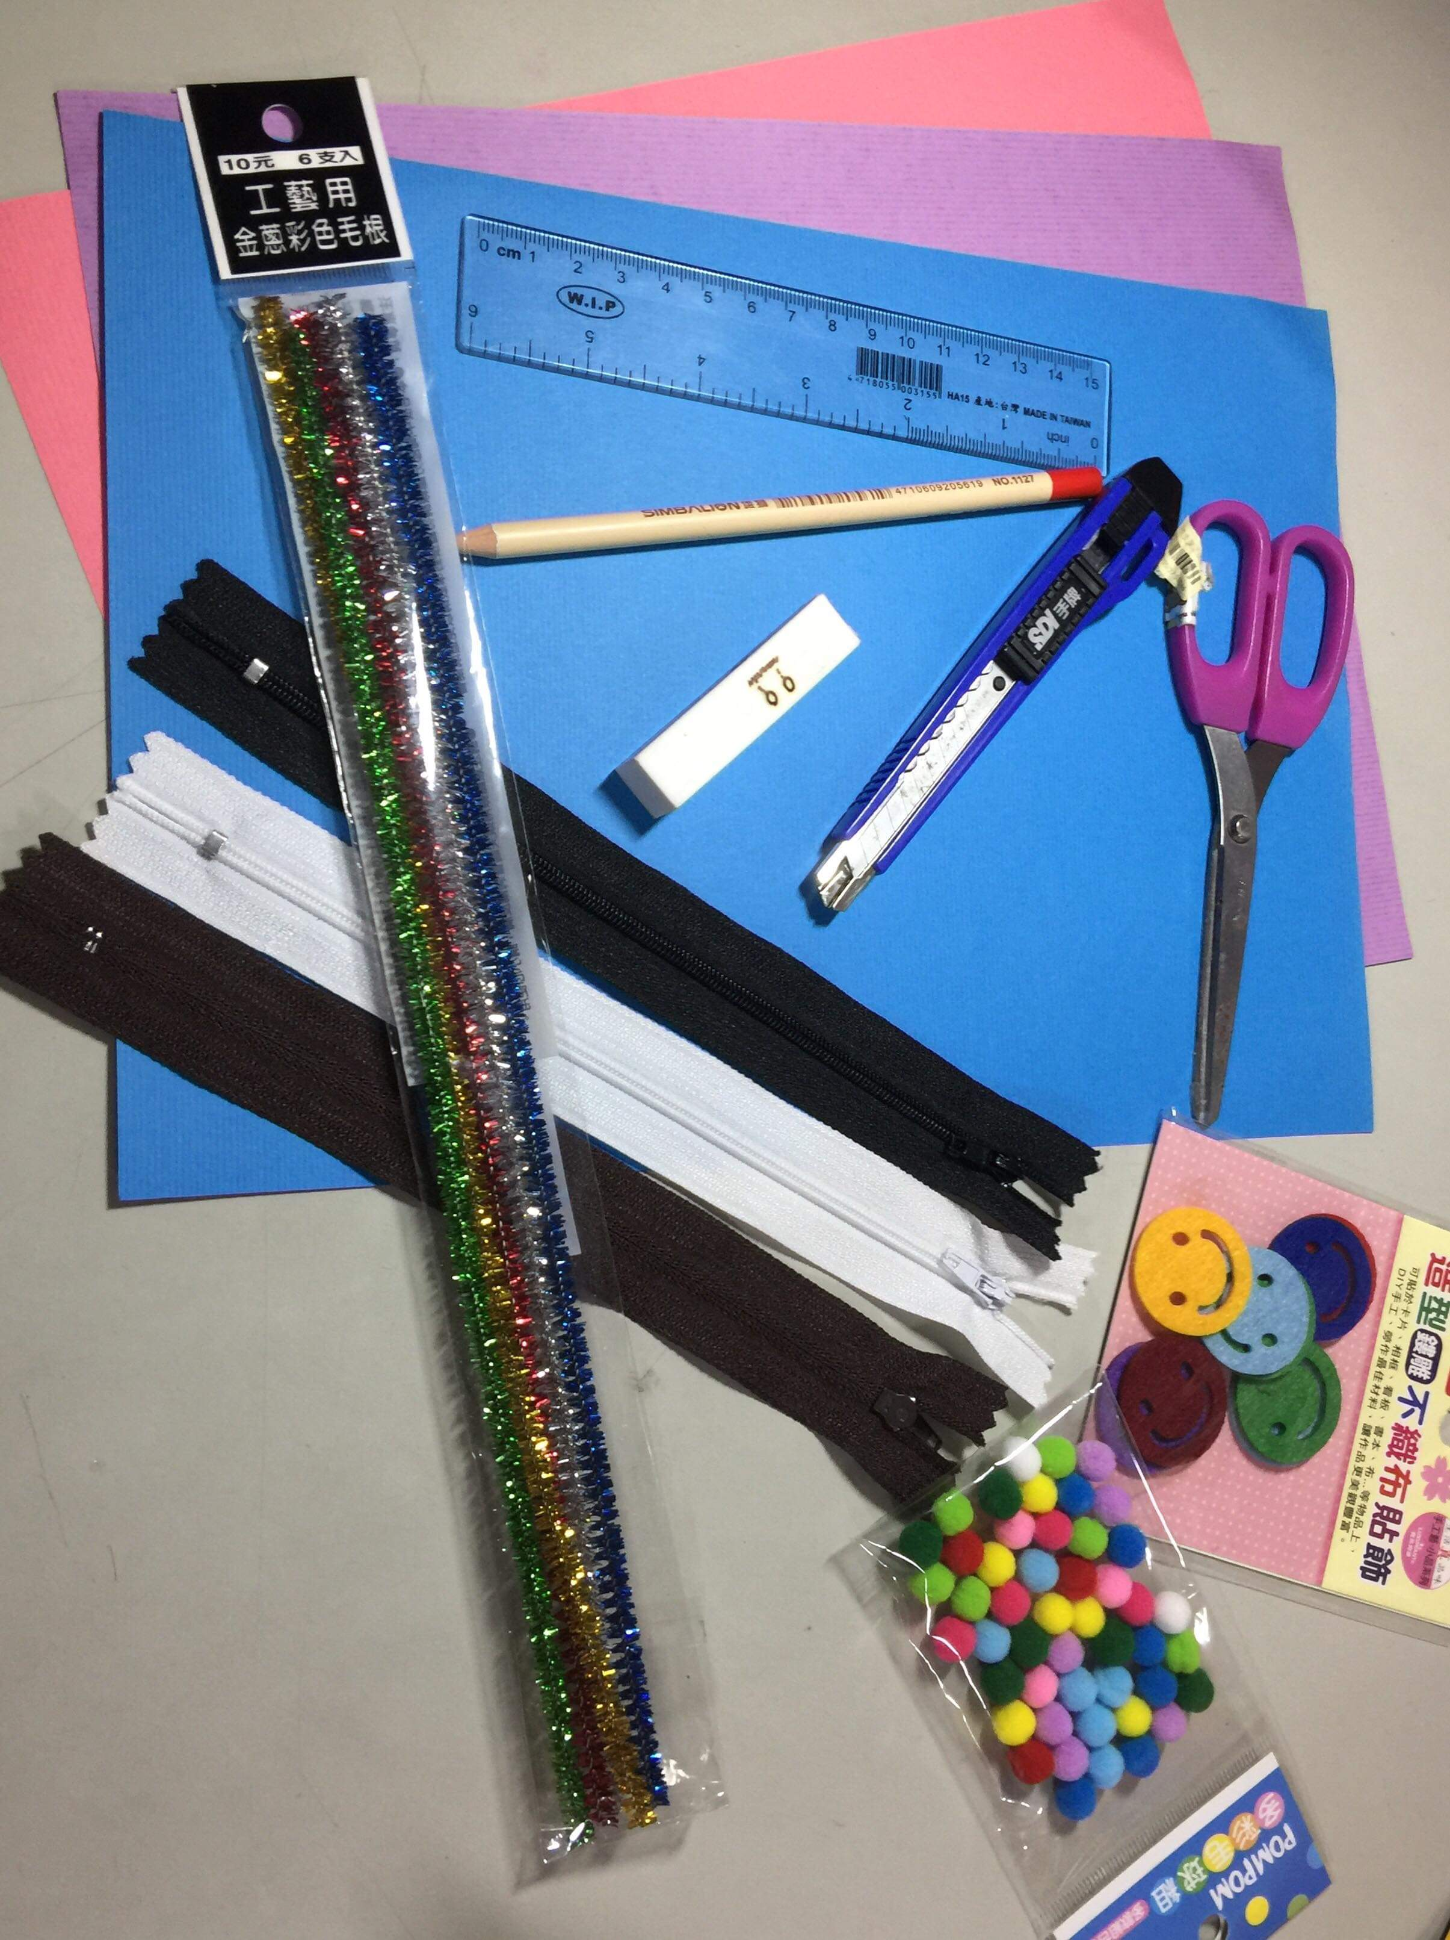
製作材料
我們製作的材料有：剪刀、美工刀、鉛筆、擦子、保麗龍膠膠水、毛球、不織布貼紙、毛根、不要的回收物＆垃圾
卡紙。

Slide 6
製作過程
我們是打算做一個戳戳樂，把裡面塞號碼牌，戳到什麼號碼可以換到對應號碼的獎品

Slide 7
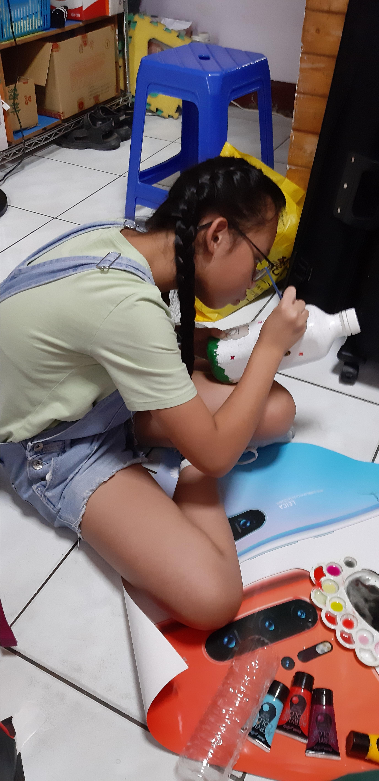
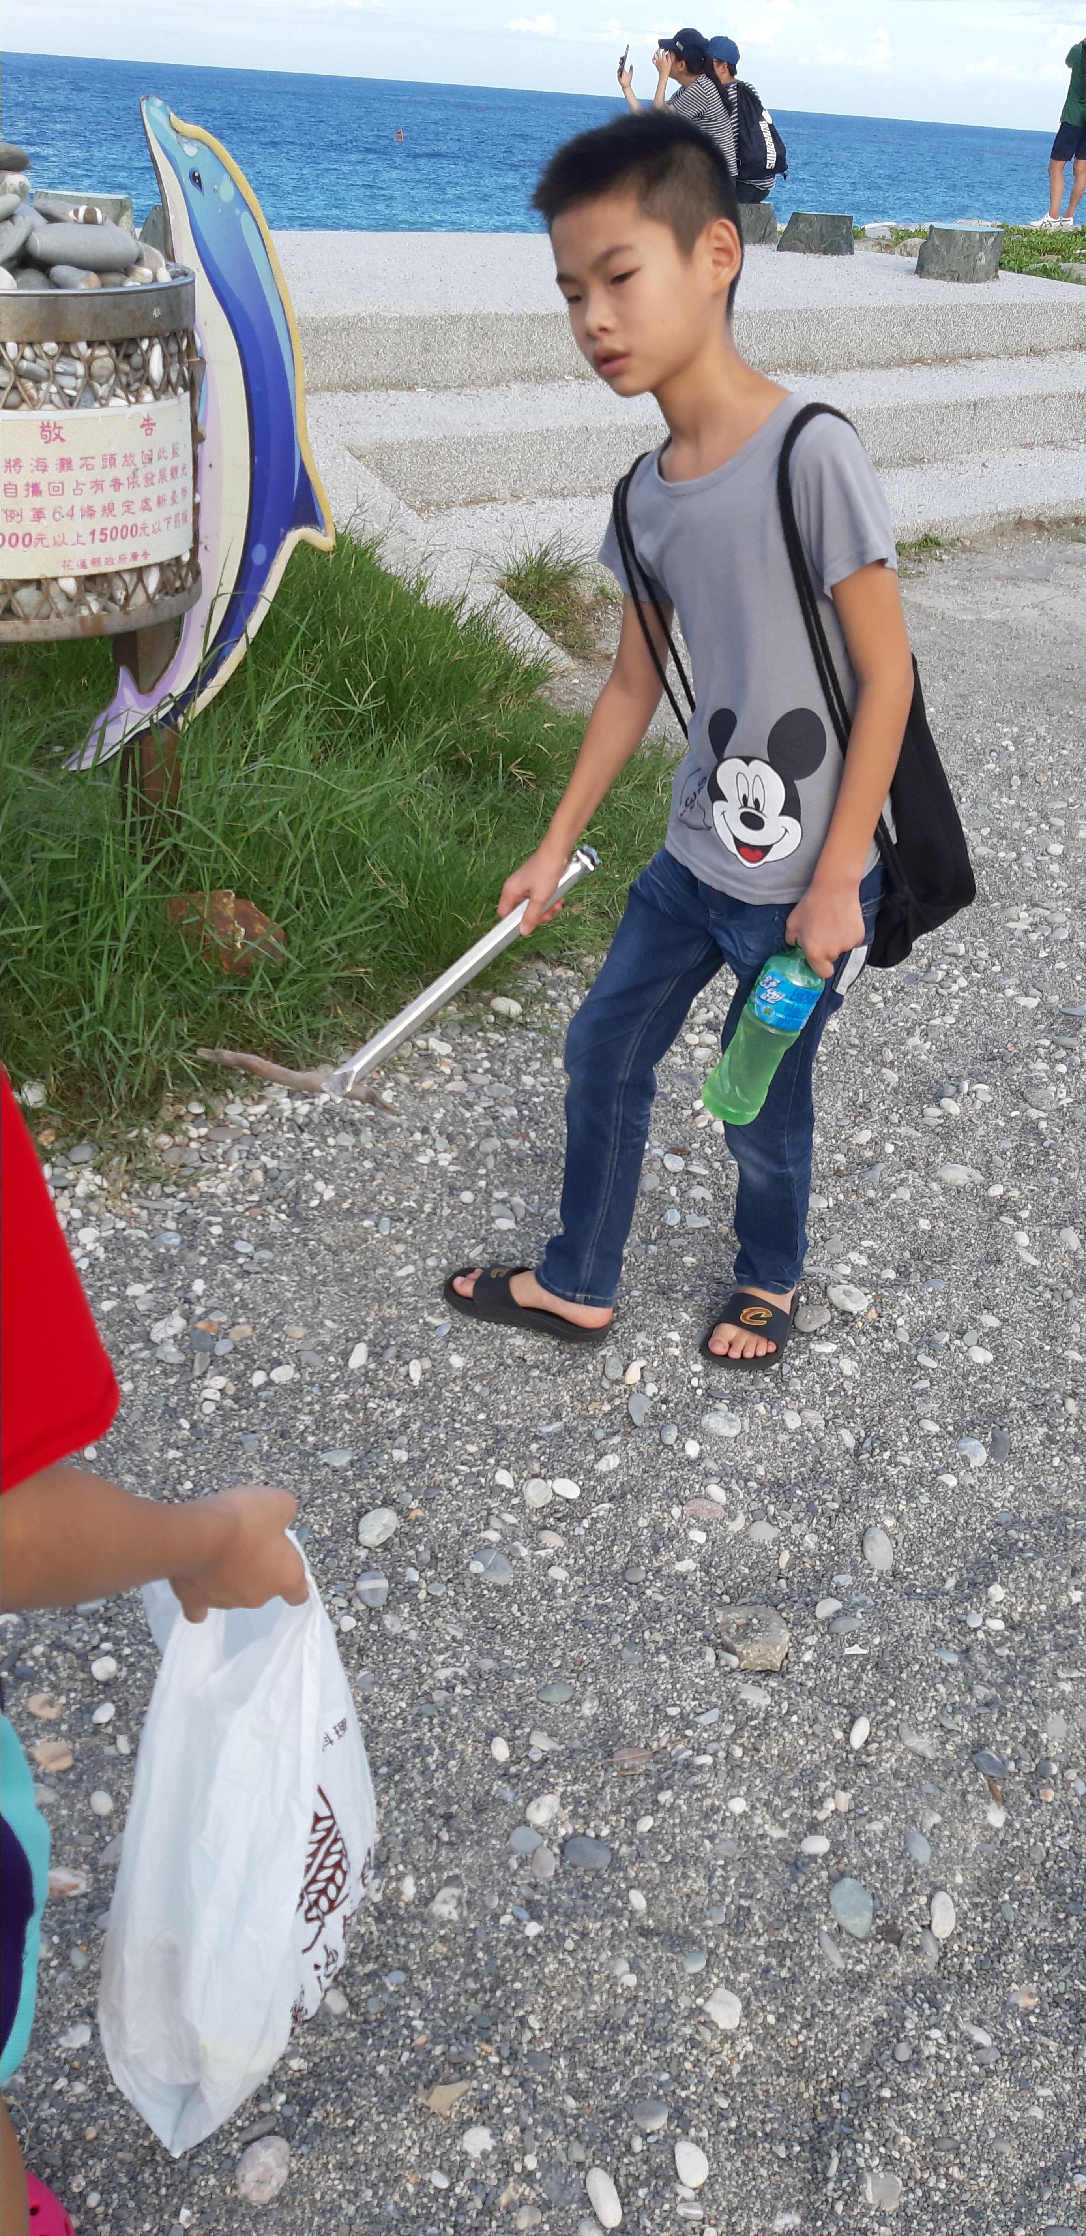
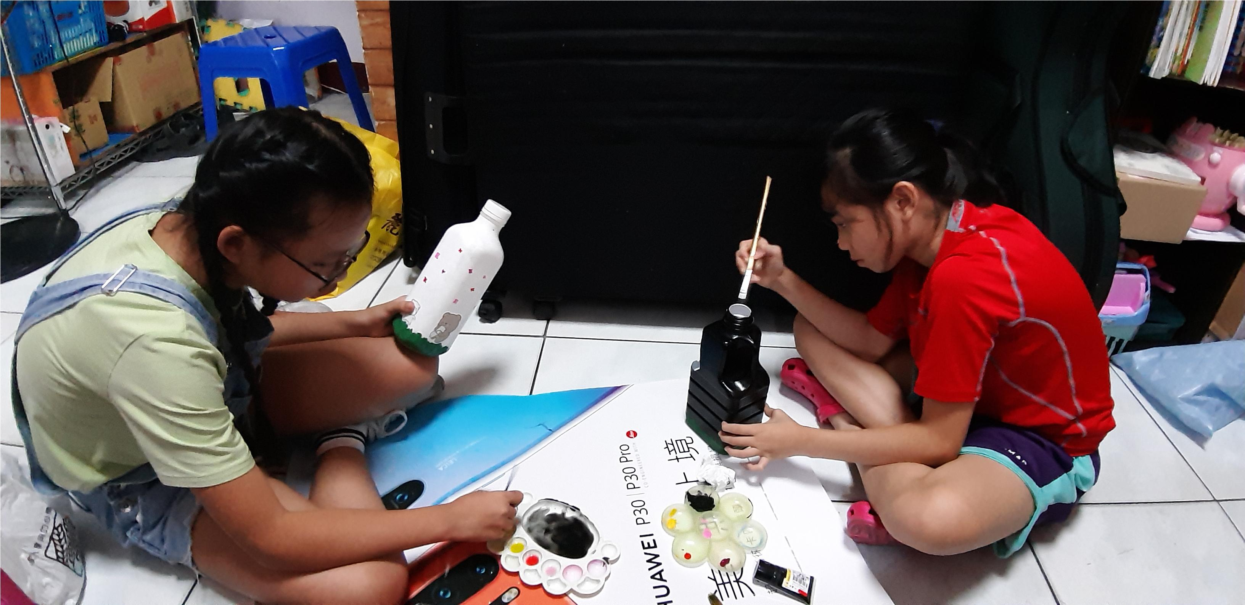
製作過程
首先我們先去海邊找垃圾
再回家製作獎品

Slide 8
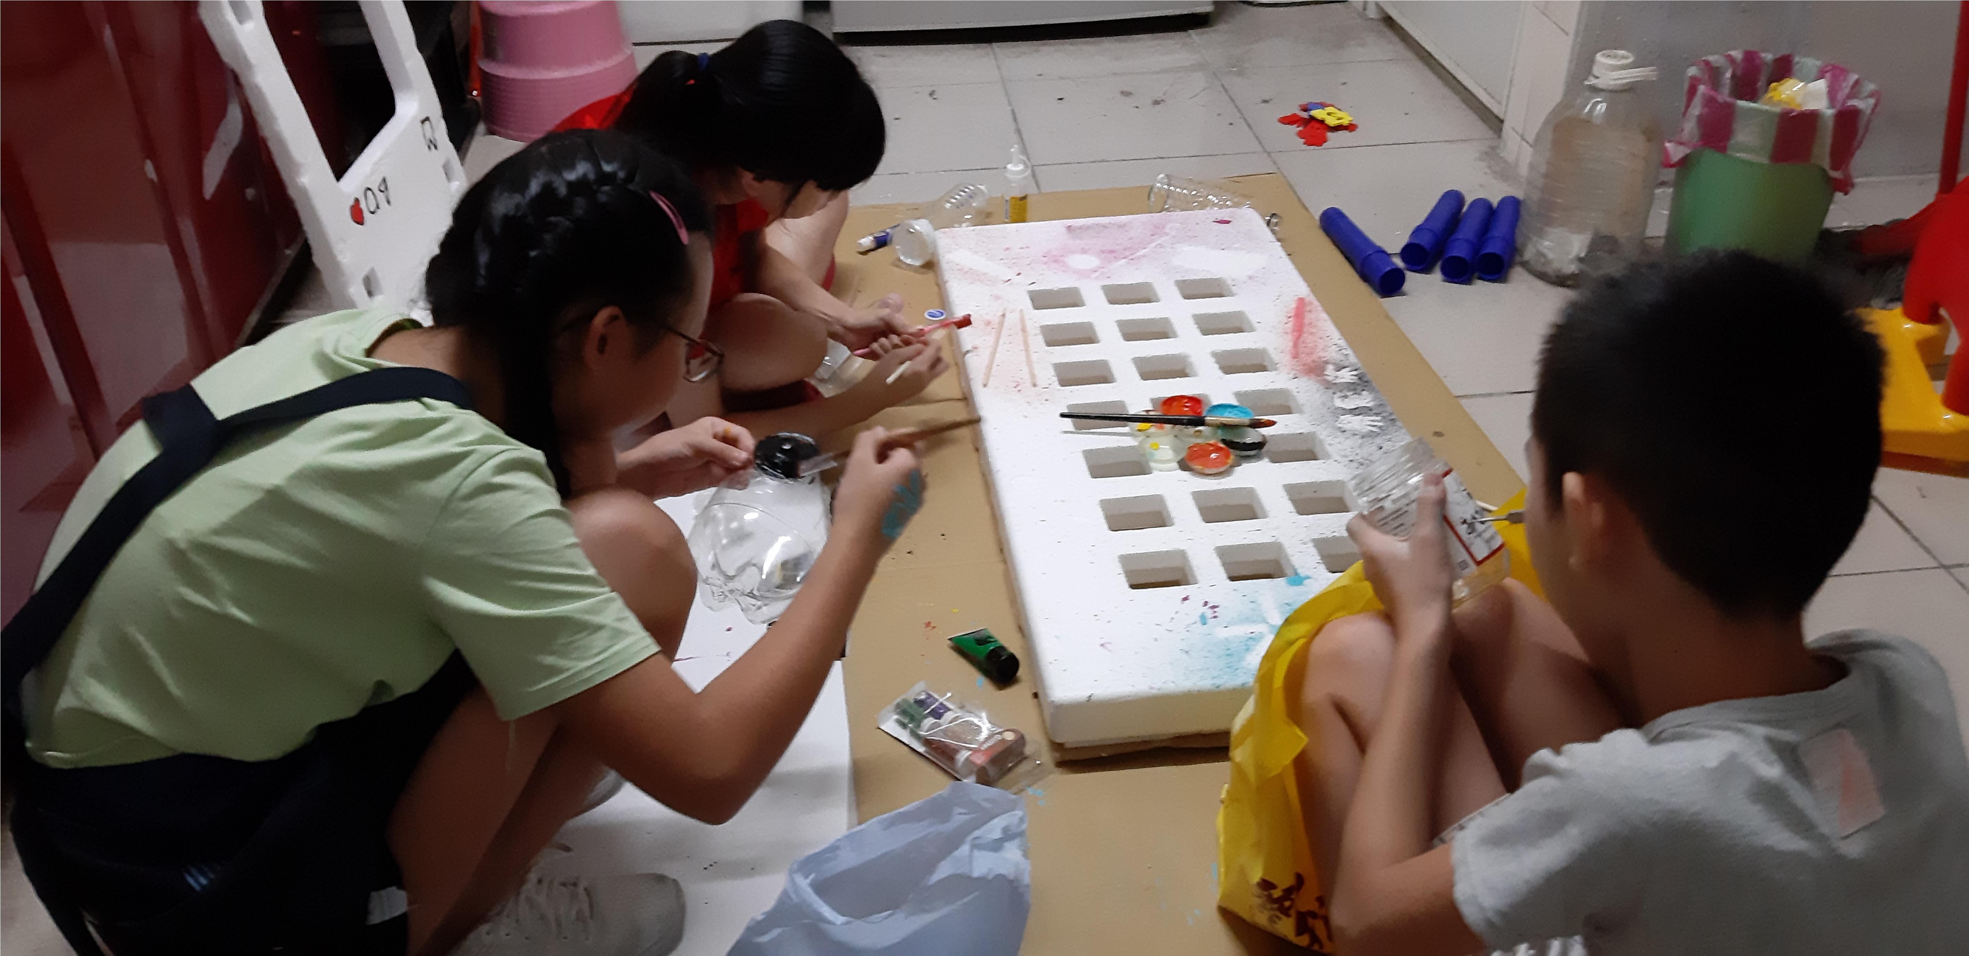
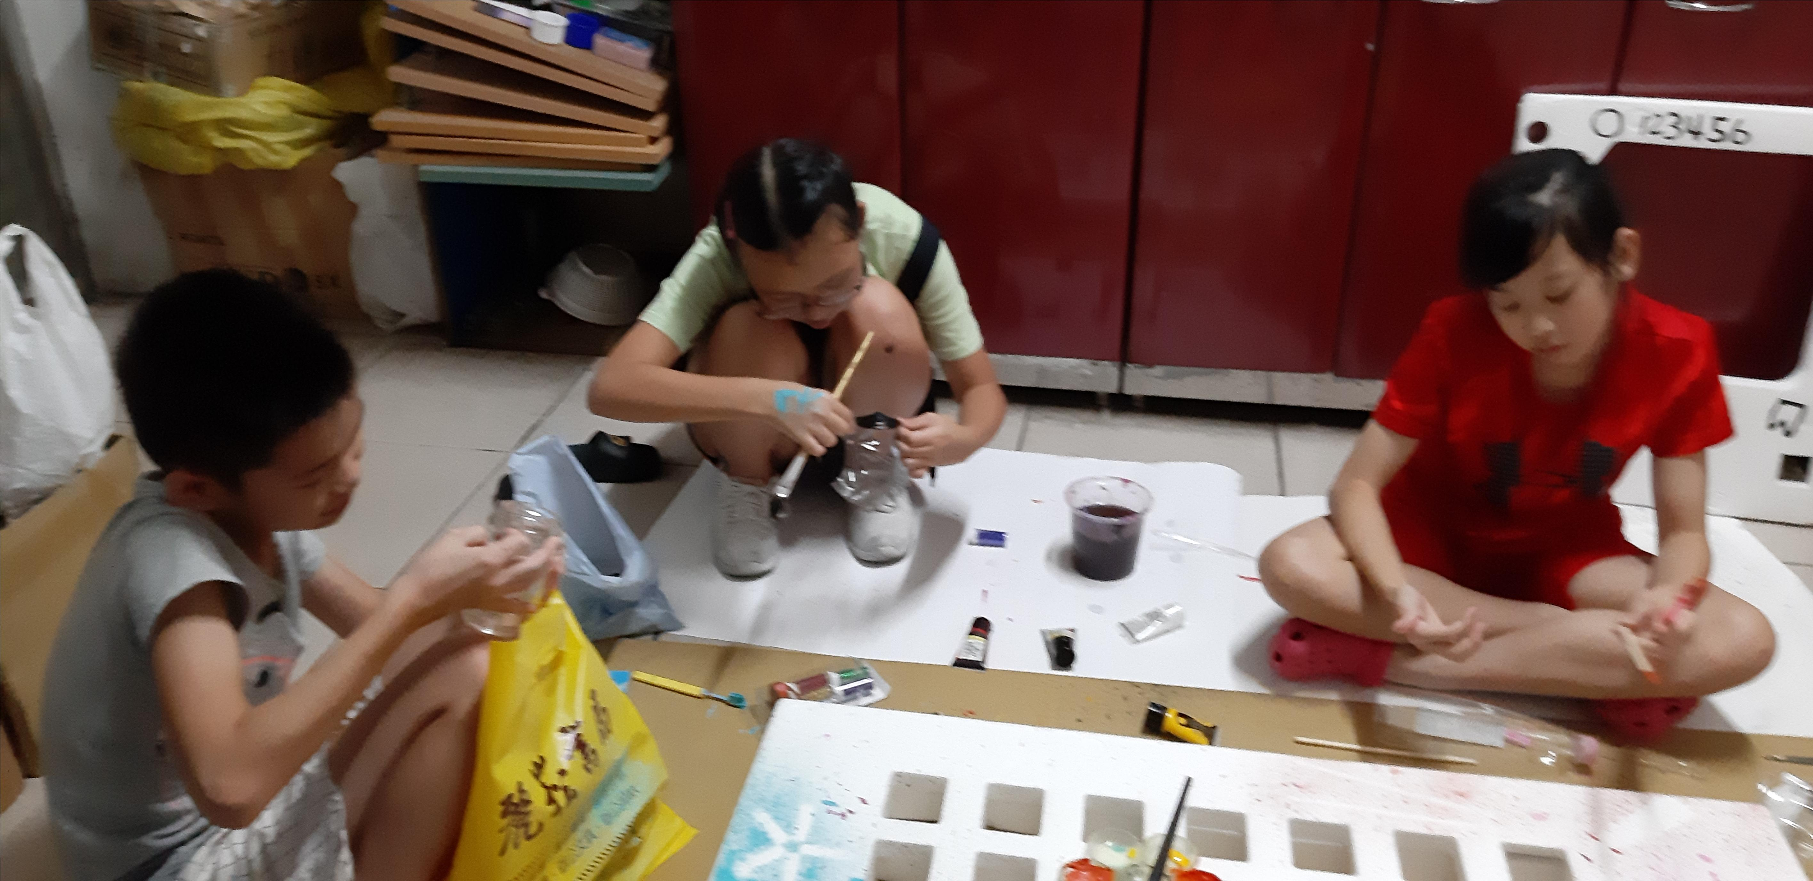
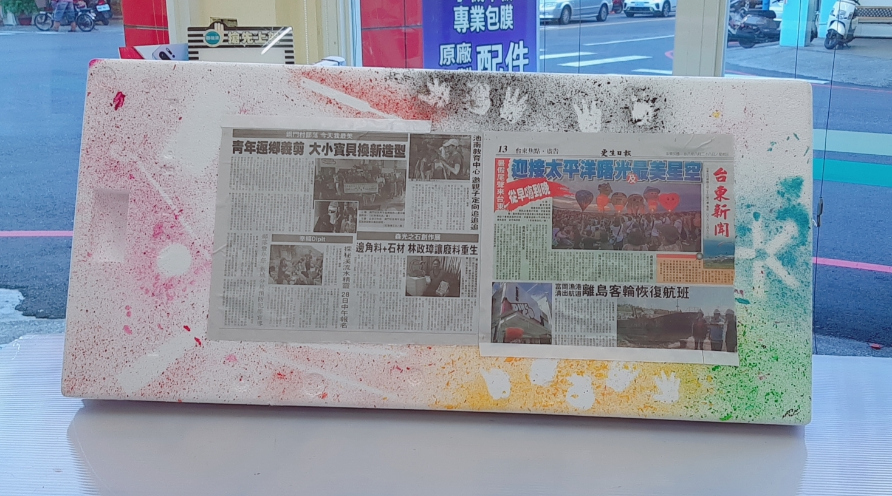
製作過程
接著是製作戳戳樂和IG板
（保麗龍是從路邊找到的）

Slide 9
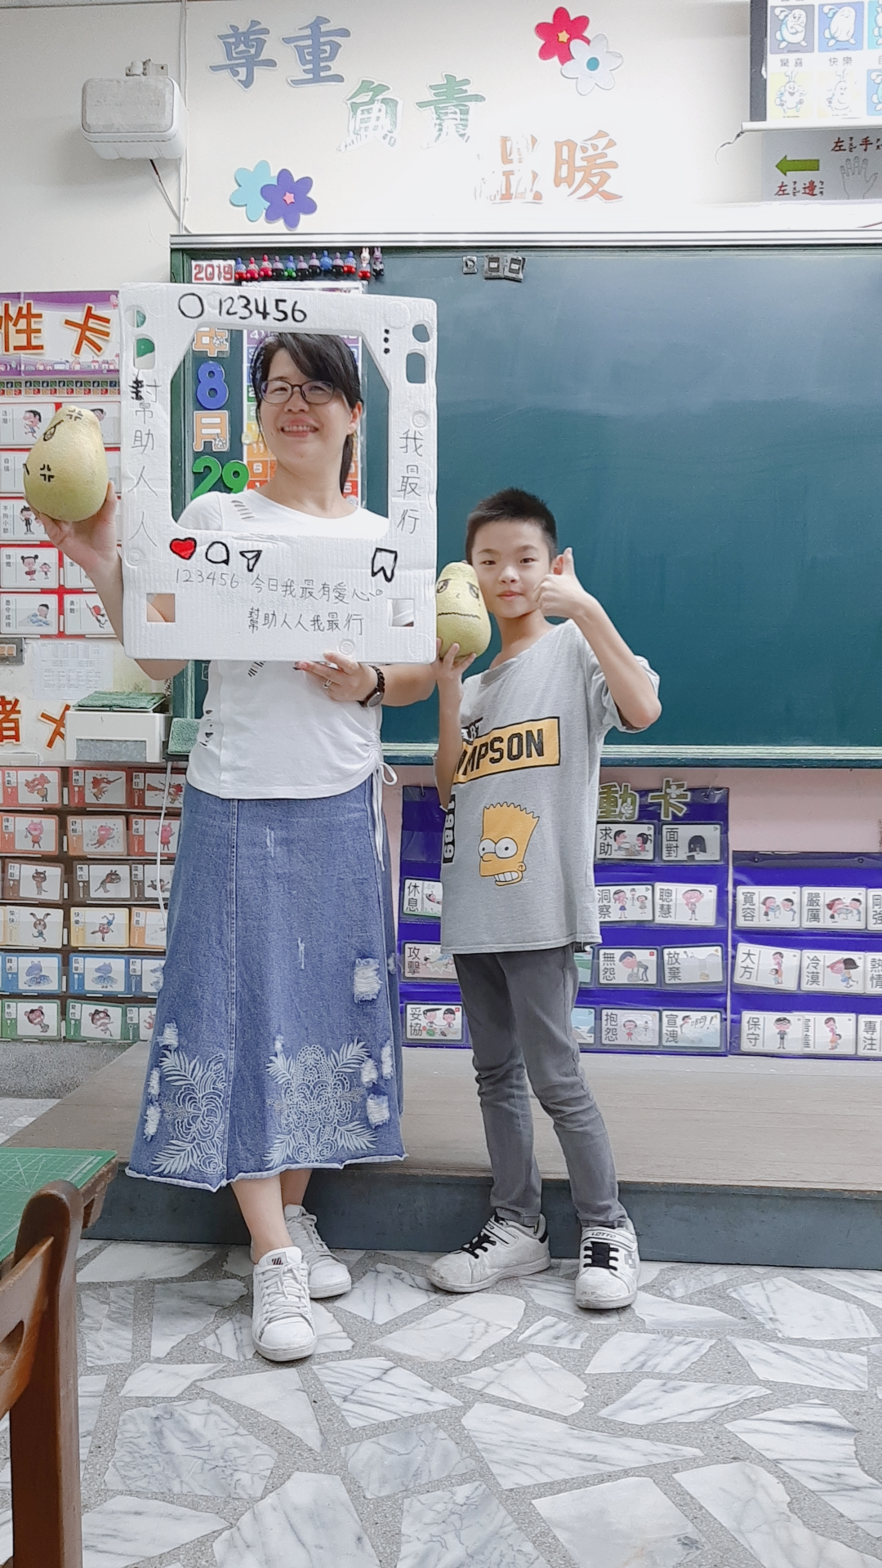
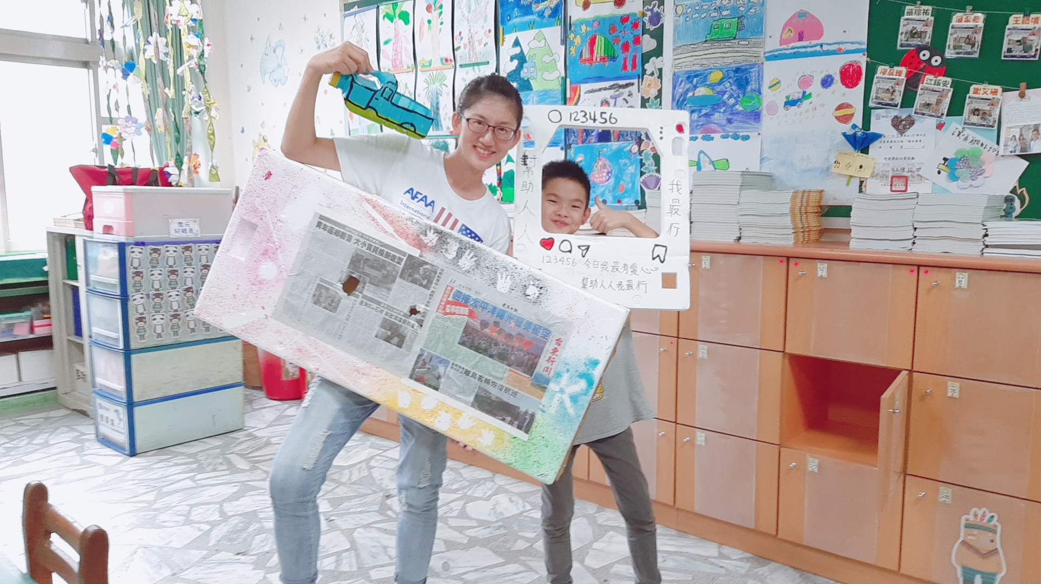
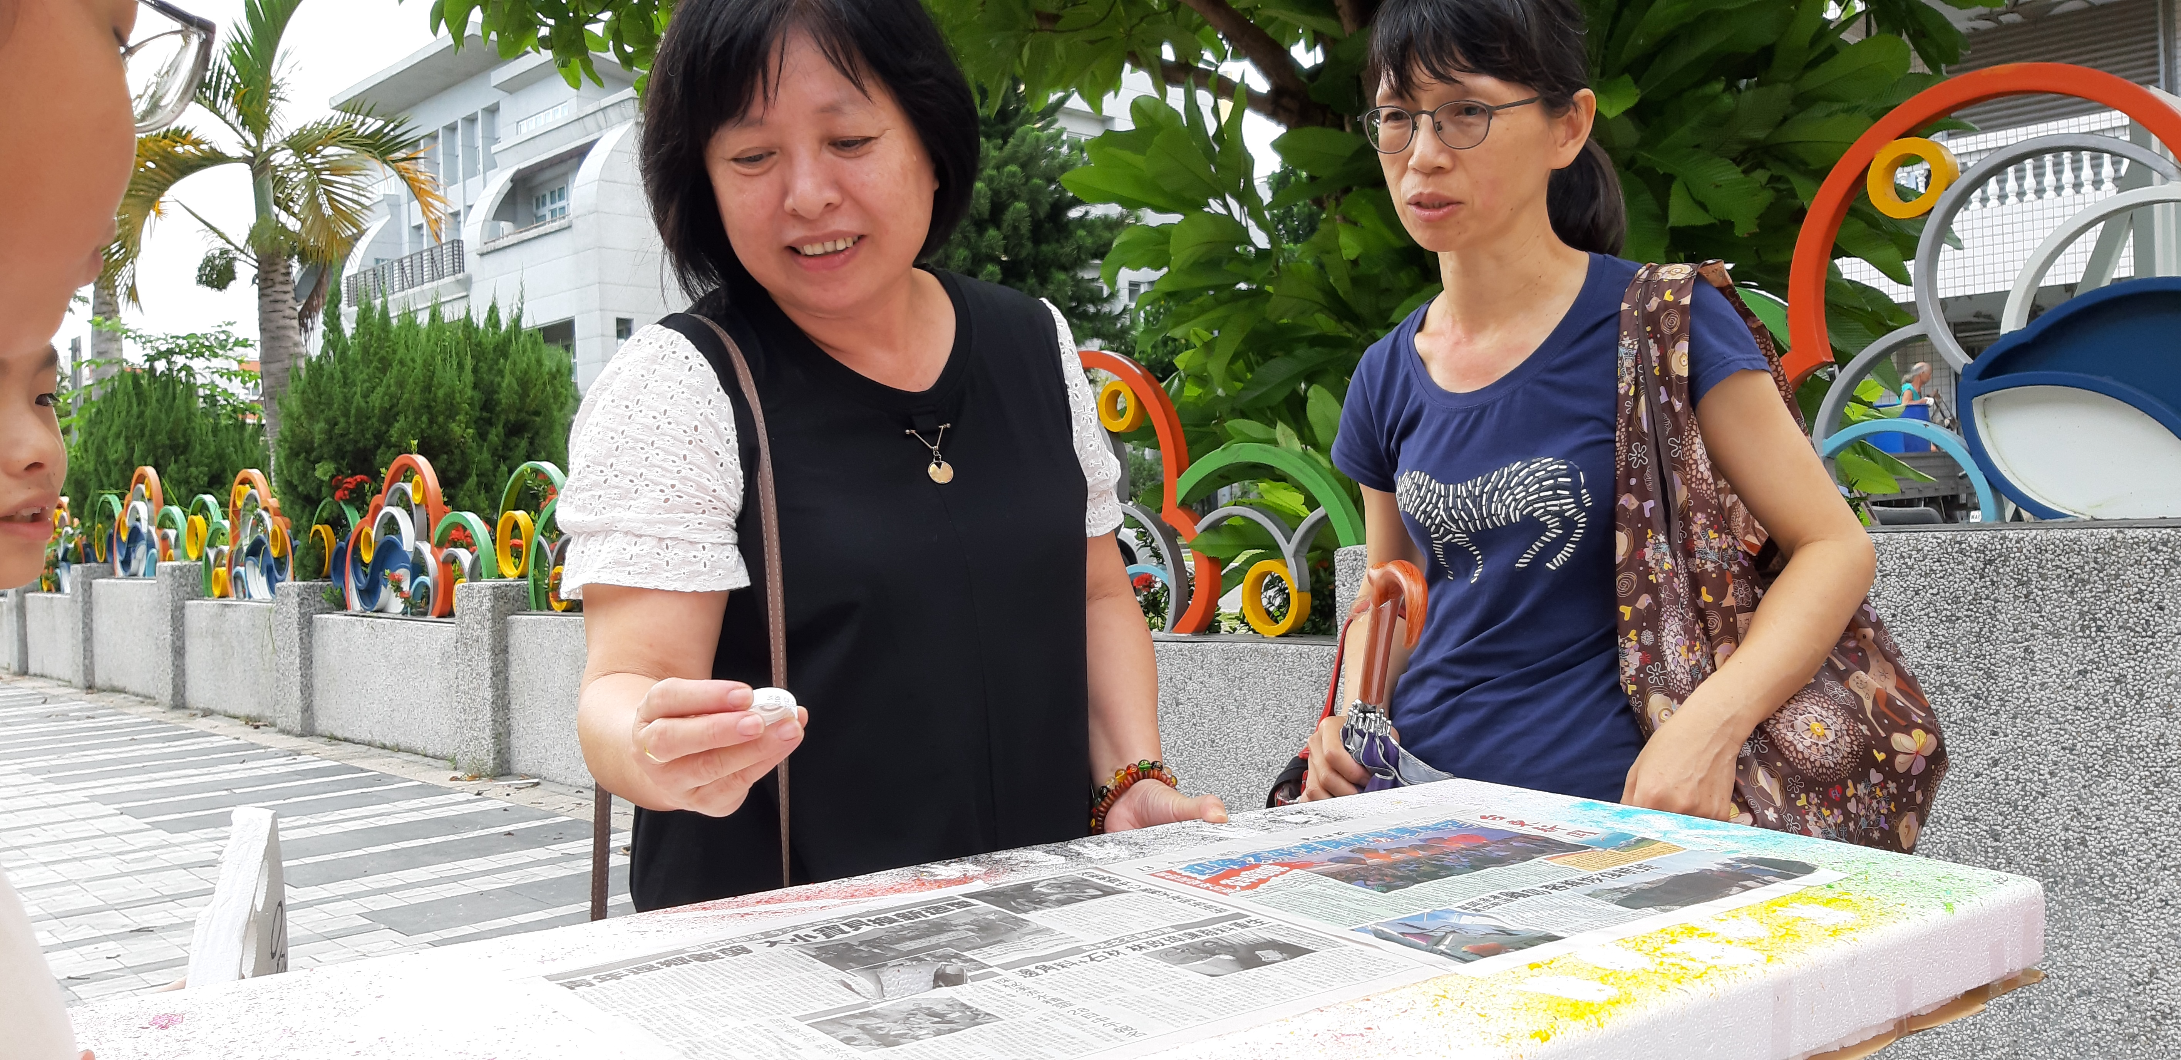
發送物品
再來就是把做好的東西賣出去啦！我們是用50元玩一次哦

Slide 10
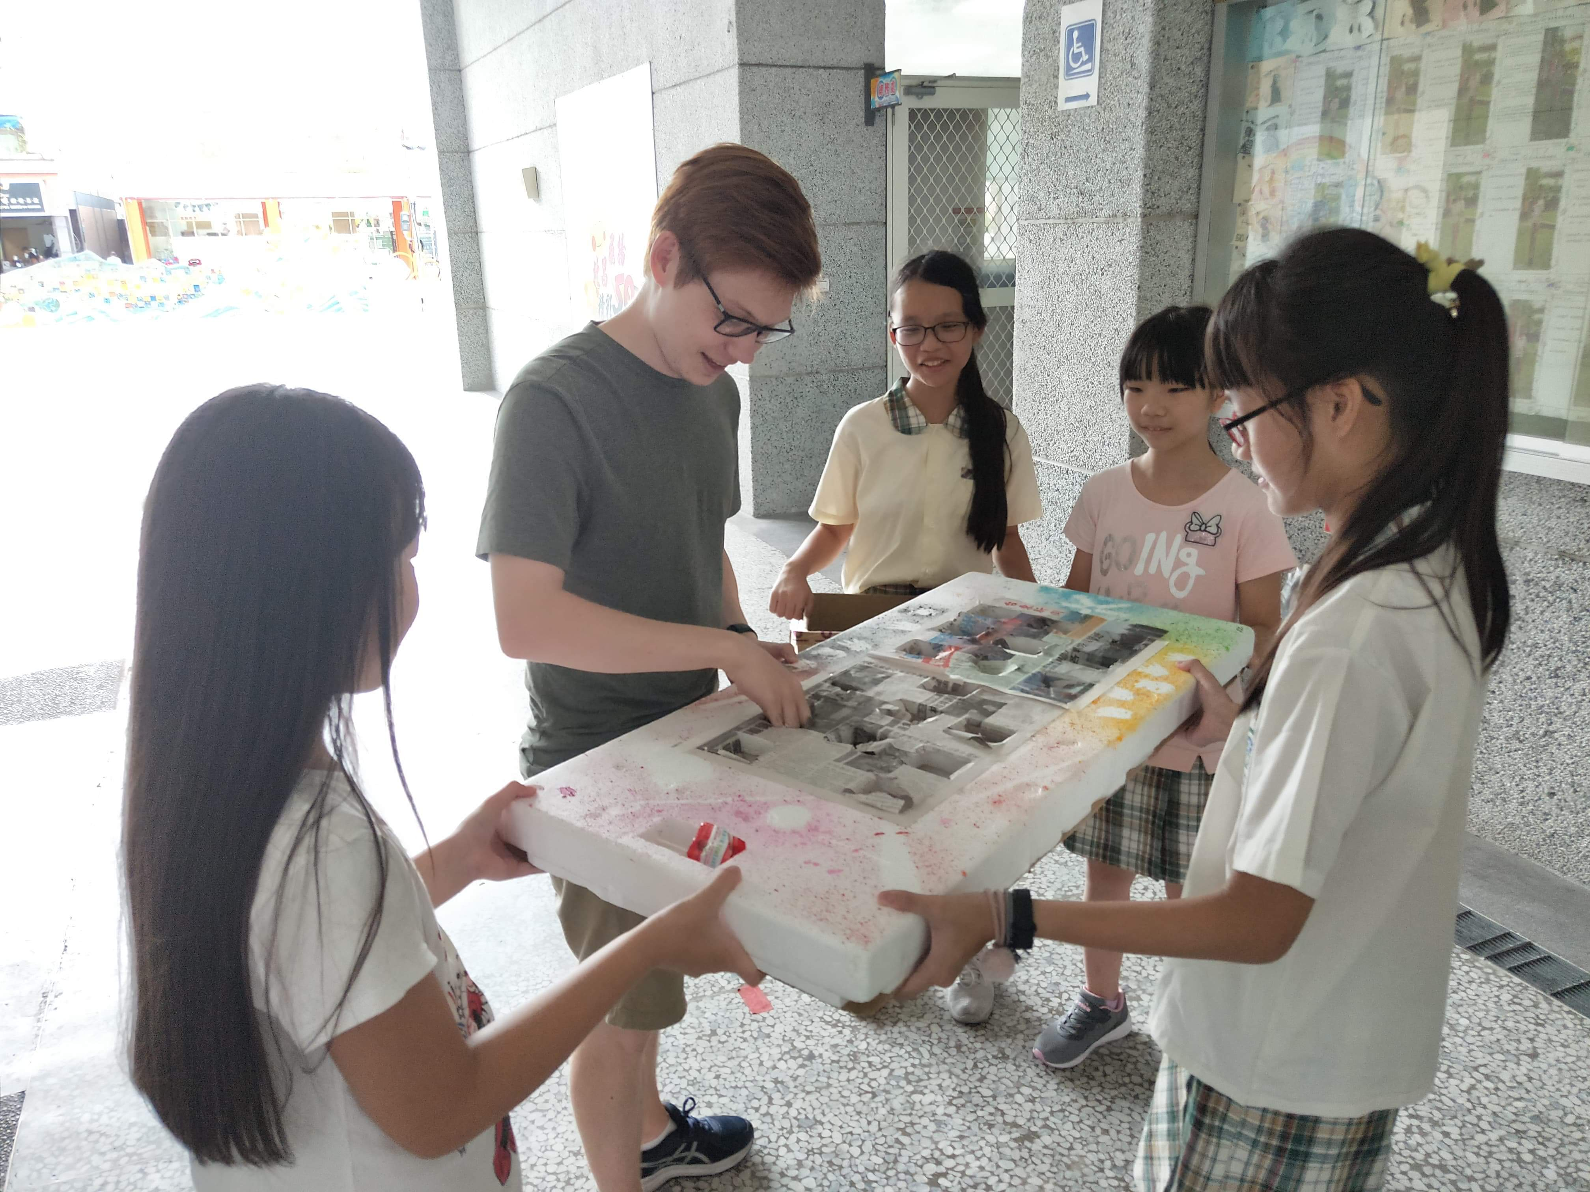
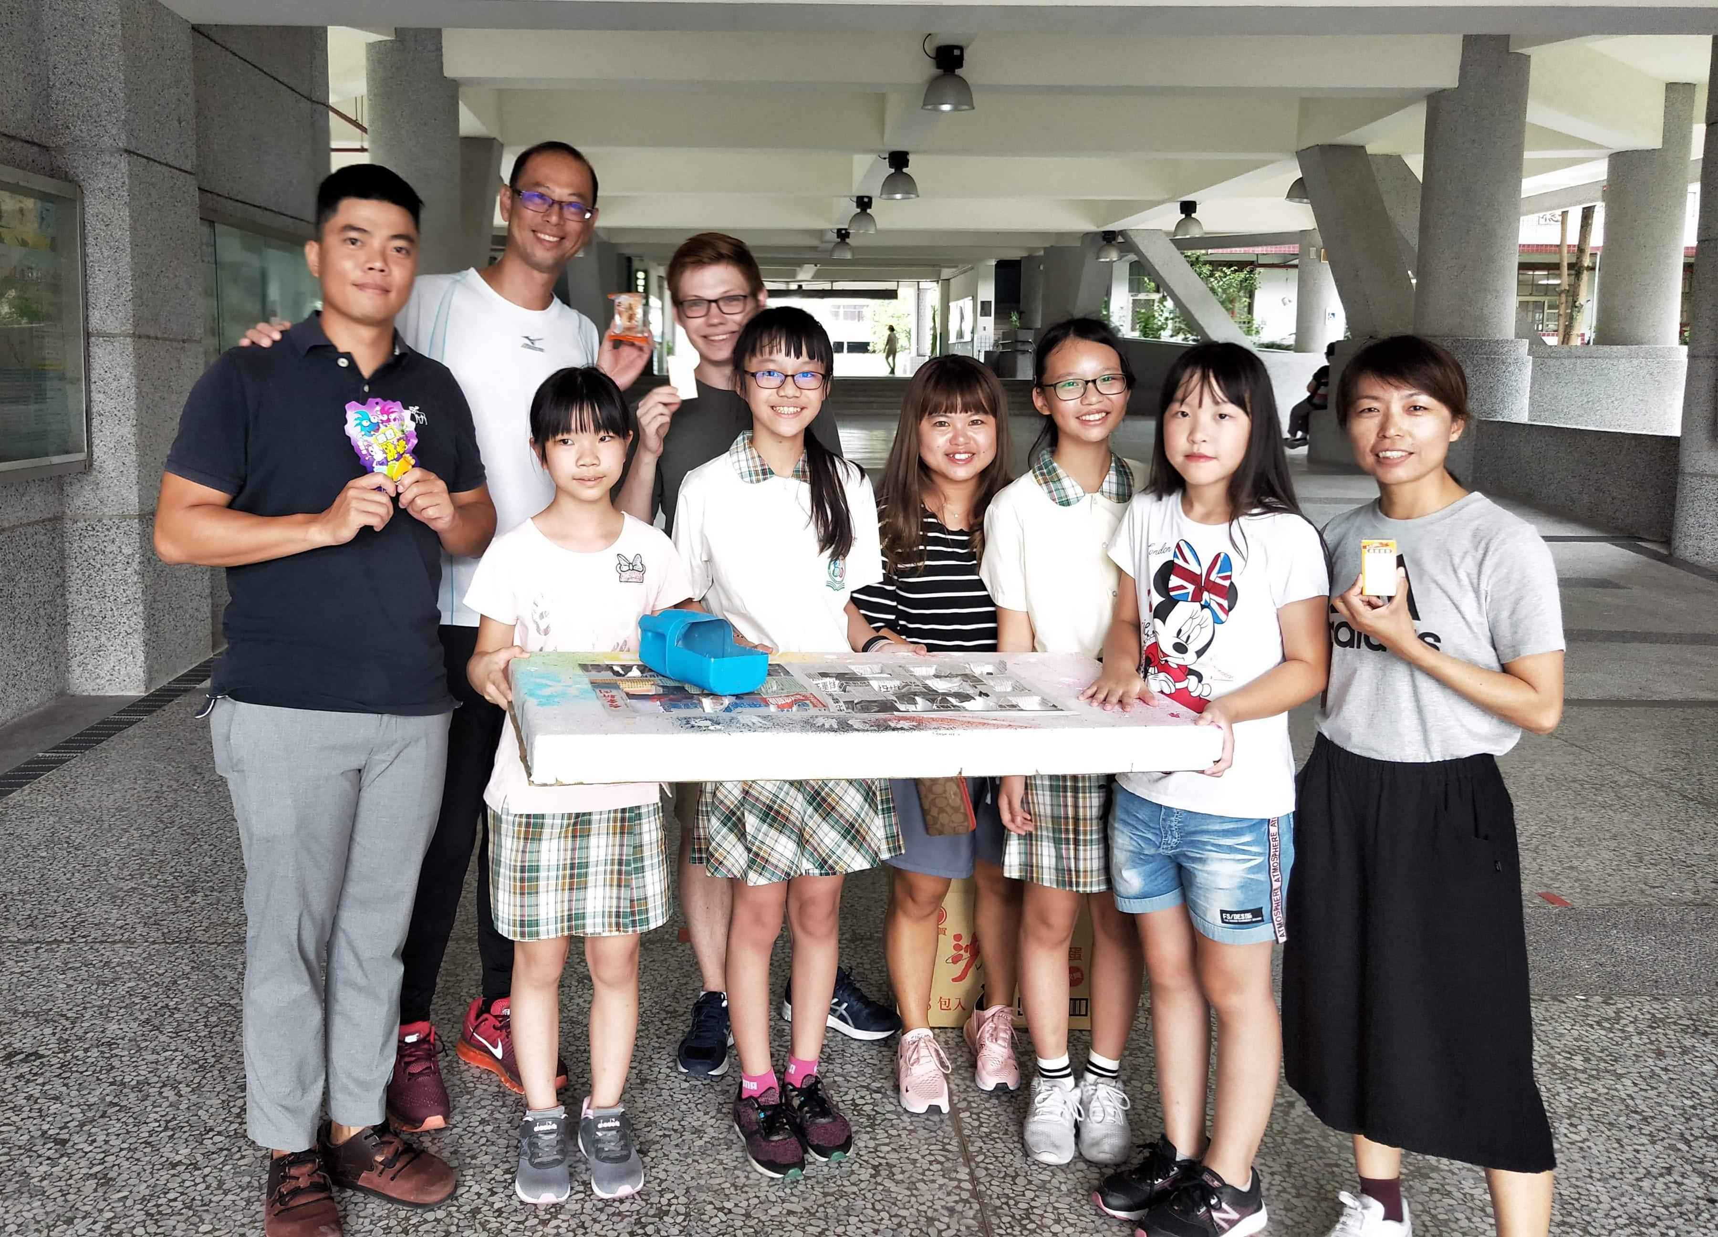
發送物品

Slide 11
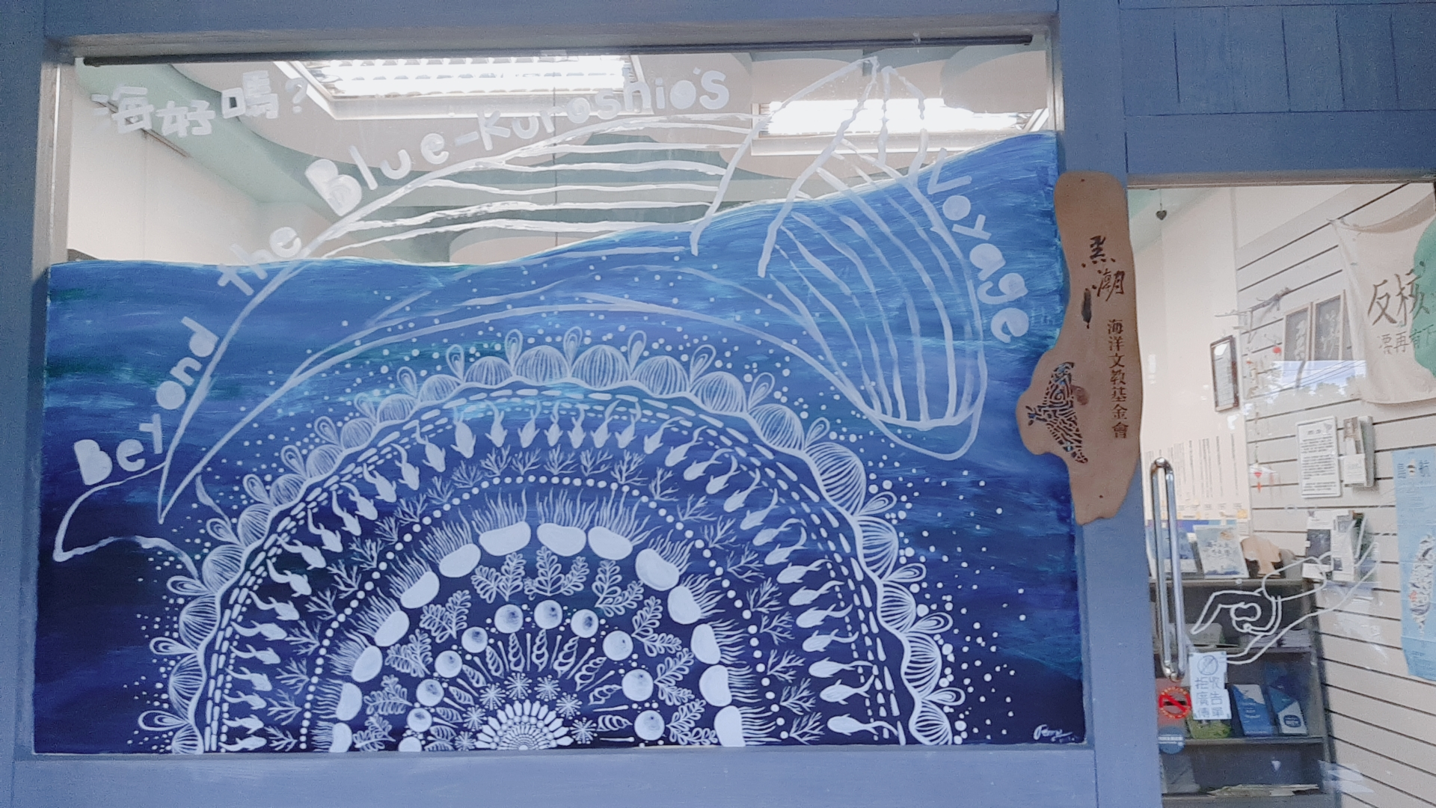
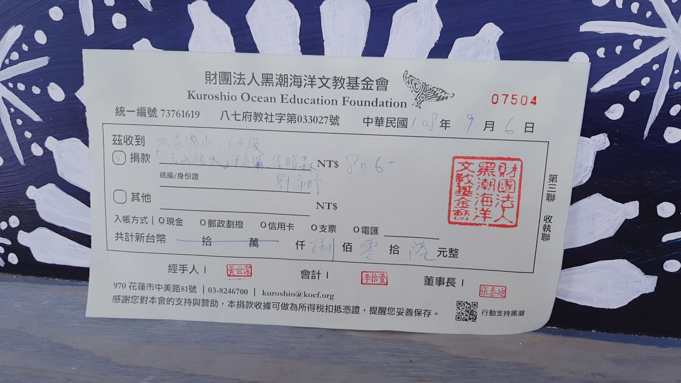
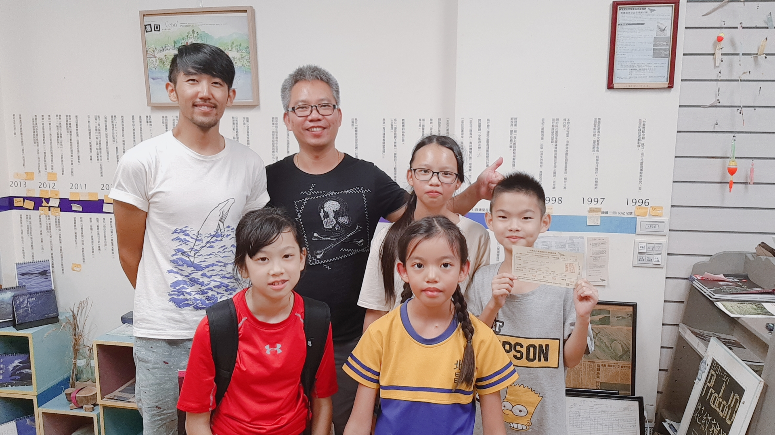
捐錢
我們利用放學時間到黑潮海洋基金會捐錢、參觀，我們總共捐了806元。

Slide 12
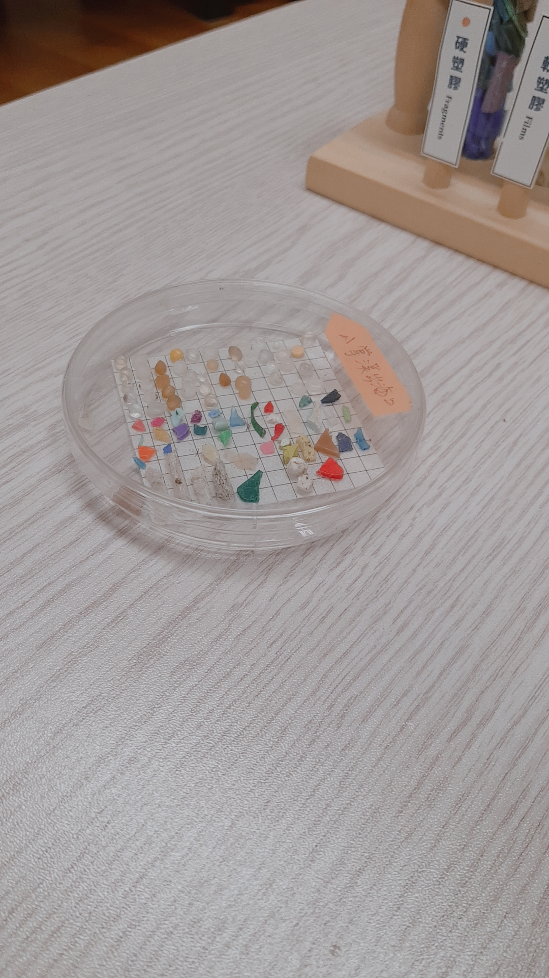
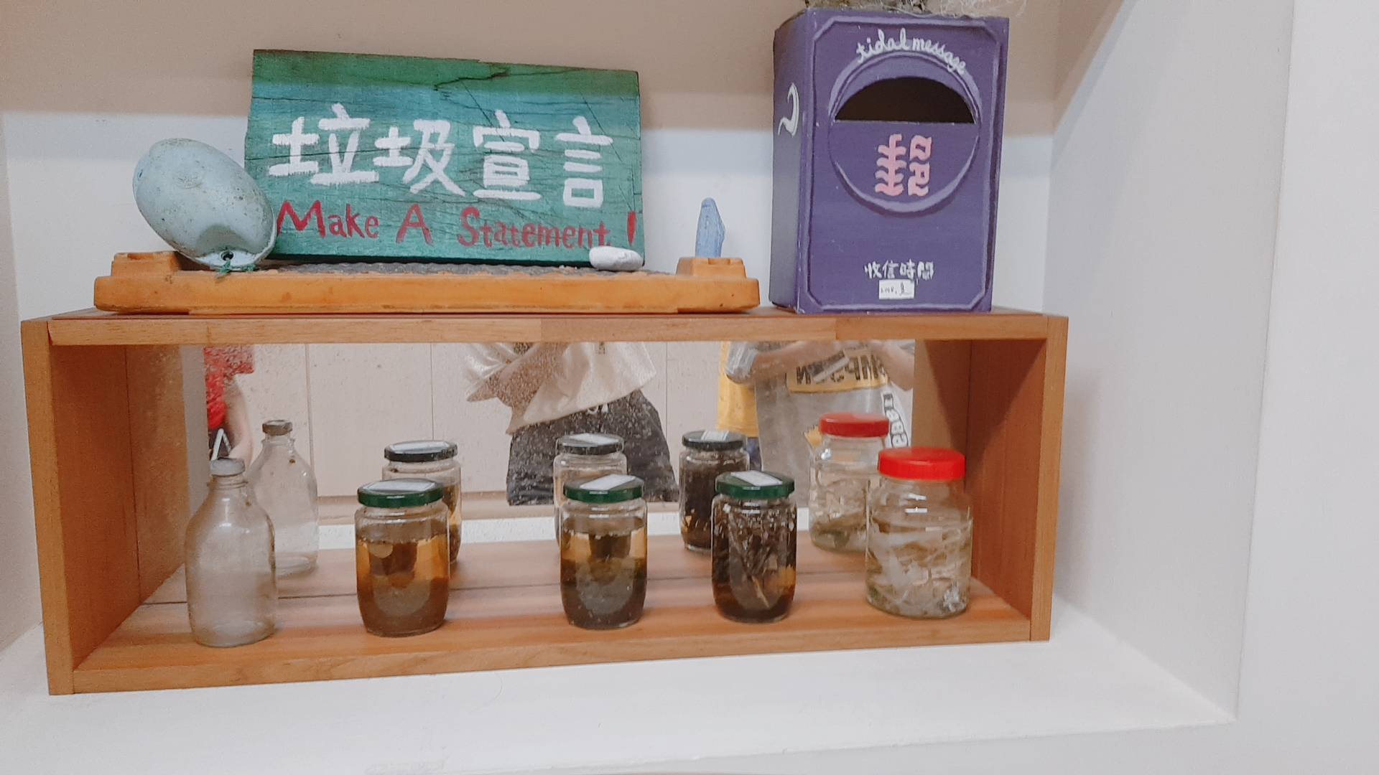
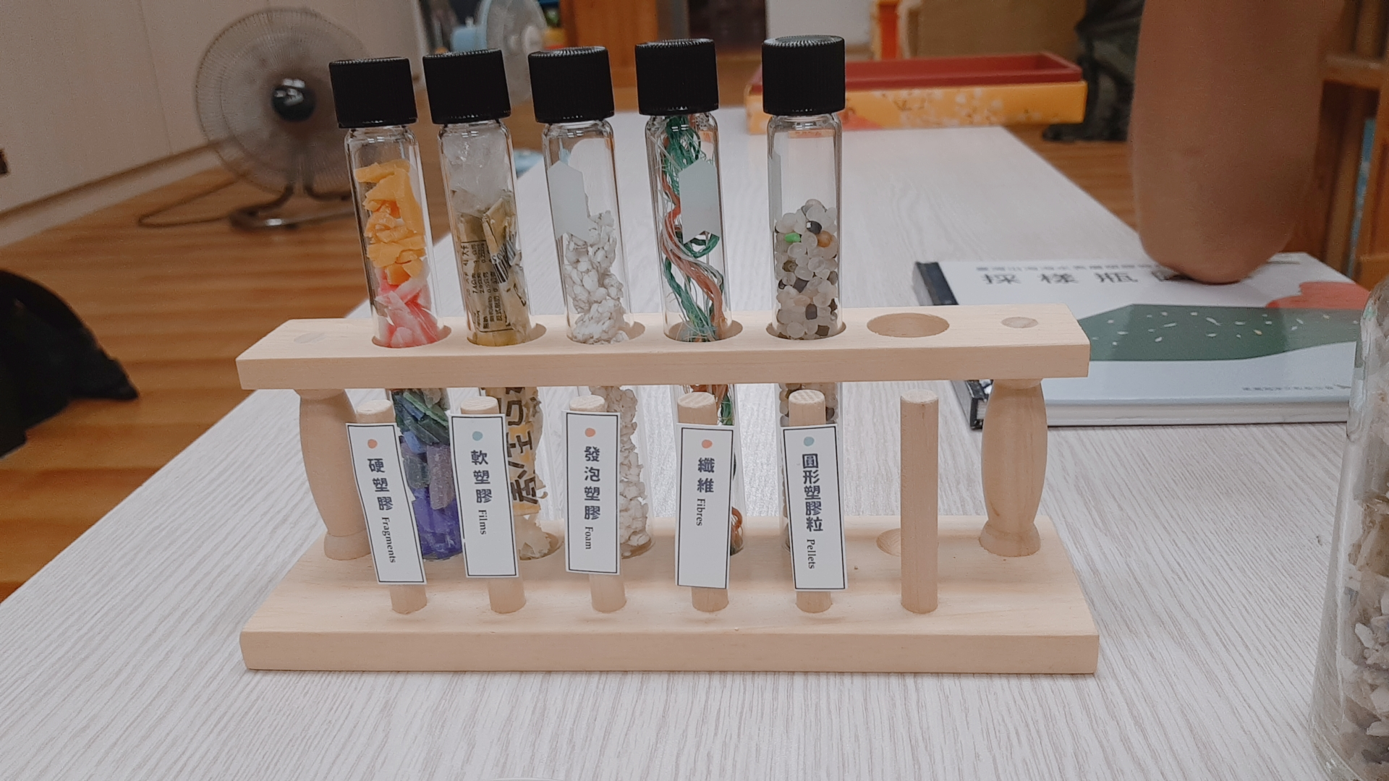
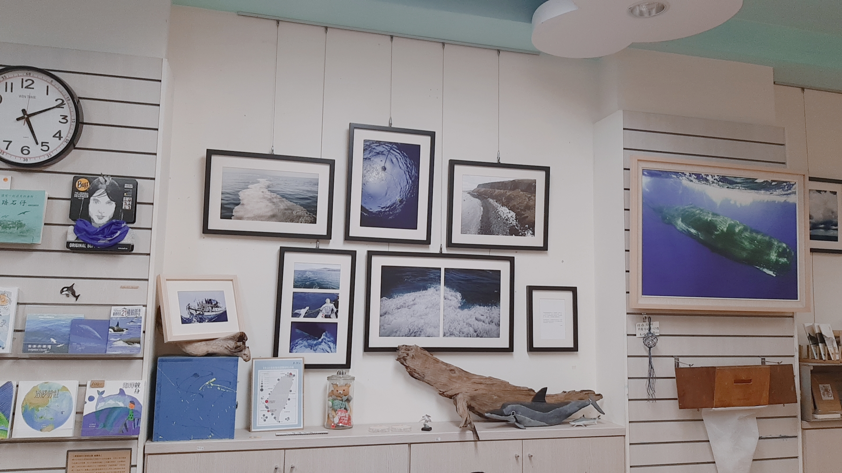
捐錢

Slide 13
感想
在這次的計畫中我們學到了很多，我們原本以為這個計畫很簡單就是東西賣一賣就好了，但是我們並沒有想到前置作業，所以我們光前置作業就花了很久的時間，做獎品是一個難題，要怎麼推銷也是個難題，但是我們終究還是克服了困難，完成了我們的夢想❤

Slide 14
謝謝大家的聆聽🙇‍♀️

